Slide 1
Covoiturage en hauts de France
Constitution espace Géo2France

Slide 2
Ordre du jour
Rappel contextuel
Calendrier
Champs du référentiel
Constitution Géo2France
Suites

Slide 3
Rappel contextuel
Obligation LOM -> art L115-2 :
Obligation EU : directive Européenne : MultiModal Travel Information Services
Fourniture des données mises aux normes et mises à jour par l’intermédiaire du PAN
Solution mixte adoptée lors de la réunion du 29/06/21
Référentiel régional via Géo2France
PAN
Solution technique : pas de double saisie :
PAN + Géo2France interconnecté avec MAJ régulière

Slide 4
Objectif : Bâtir le référentiel régional
Référentiel régional =
Champs du PAN
Champs optionnels supplémentaires permettant une meilleure compréhension de l’existant
Bénéfices :
Maîtrise de la donnée : contributeur / choix type de données
Connaissance plus riche : champs complémentaires
Aide à la construction de schémas locaux / contrats opérationnels de mobilité etc.

Slide 5
Calendrier
Juin 2021 : orientation du groupe
Octobre 2021 : référentiel adopté / Construction outil Géo2France
Premier trimestre 2022 : premiers travaux bassins de mobilité / contrat opérationnel de mobilité

Slide 6
Champs complémentaires
Bâtir espace sur Géo2France pour :
Alimenter le référentiel régional
Alimenter le PAN
Travaux à l’échelle des bassins de mobilité
Reprise de l’ensemble des champs du PAN
Compléments proposés par le groupe : cf.sondage
Résultats :
10 réponses

Slide 7
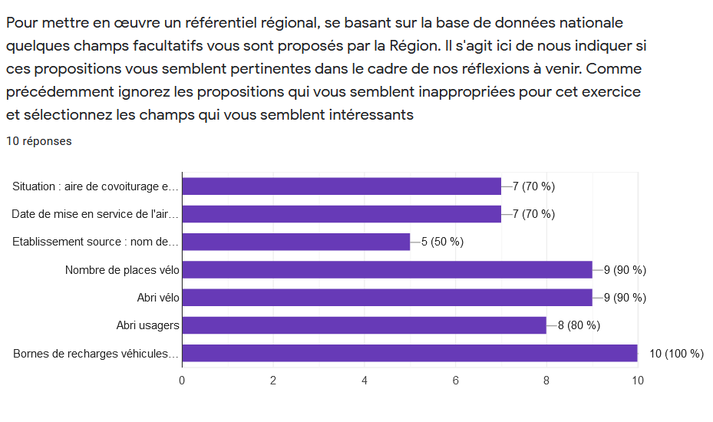

Slide 8
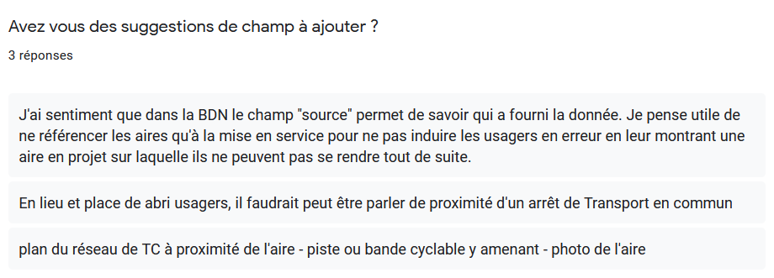

Slide 9
Constitution groupe geo2france
Proposition : administration du groupe Géo2France par Départements et Syndicats mixtes
Administrateurs : suggestions?
Contributeurs : EPCI / communes etc.
Type de données acceptées : aire de covoiturage publiques / privées / autostop organisé / lignes de covoiturage

Slide 10
Suites
Comité technique semestriel?
Suivi et actualisation des données : garants?
Appui sur bassins de mobilité et différentes instances de gouvernance

Slide 11
Merci de votre attention et de votre participation

